Slide 1

1분이면 충분합니다
다음 모임 예고
숏폼으로 일터에서 복음을 전하라
0:59
11월 21일(토) 차기모임 · 숏폼강의 | 강사 이인선 대표
"너희는 온 천하에 다니며 만민에게 복음을 전파하라" (막 16:15)
#일터선교 #CBMC
Notes:
오늘은 다음 모임(11월 21일)에 진행할 숏폼강의를 미리 소개합니다. 핵심 메시지는 '1분이면 충분하다'입니다. 스마트폰 하나로 일터에서 복음과 킹덤컴퍼니의 가치를 전할 수 있습니다.

Slide 2
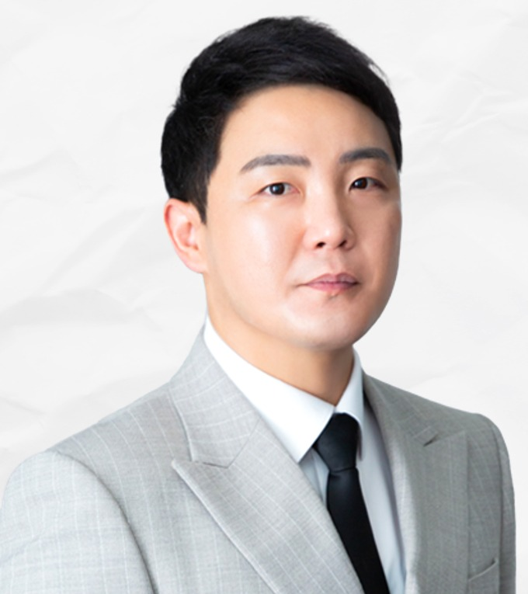
강사 소개
맛고양 채널주 · (주)먹스타 대표이사
現 (주)상생어벤져스 상무이사
400+
2.5억+
25만+
100회+
숏폼 마케팅
진행 업체
숏폼 누적
조회수
10개 채널
팔로워
숏폼마케팅
강의
SBA경제진흥원 · 소상공인진흥공단 숏폼마케팅 강사
명륜진사갈비 등 400개 업체 숏폼 마케팅 진행
먹스타 커뮤니티 운영, CU·당근 공식 인플루언서
SNS마케팅 전문가 1급, 중앙대 외식경영 최고경영자과정
맛고양 이인선
Notes:
다음 모임 강사님을 소개합니다. 맛집 채널 '맛고양'을 운영하는 이인선 대표님입니다. 400개가 넘는 업체의 숏폼 마케팅을 진행했고, 누적 조회수 2억 5천만 회 이상, 10개 채널 팔로워 25만 명 이상을 보유한 현장 전문가입니다. SBA경제진흥원과 소상공인진흥공단 등에서 100회 이상 강의하셨습니다.

Slide 3



왜 지금 숏폼인가
사람들이 머무는 곳이 바뀌었습니다. 복음을 전할 자리도 함께 넓어졌습니다.
15~60초
9 : 16
1번의 공유
짧은 시간
세로 화면
전파력
바쁜 동료·고객도 끝까지 보는 길이
스마트폰으로 보고, 스마트폰으로 만든다
카톡·유튜브·인스타로 한 번에 퍼진다
Notes:
숏폼은 15초~60초 길이의 세로형 영상입니다. 유튜브 쇼츠, 인스타그램 릴스, 틱톡 등이 대표적입니다. 길게 설명하지 않아도, 한 장면과 한 문장으로 마음을 움직일 수 있습니다.

Slide 4

숏폼은 오늘의 '온 천하'입니다
"너희는 온 천하에 다니며 만민에게 복음을 전파하라" — 마가복음 16:15
2026 한국CBMC 사역주제
2026 양재지회 사업주제
숏폼강의의 목표
일터에서 복음을 전파하자
새 계명을 주노니 서로 사랑하라
내 일터의 이야기로 동료를 사랑하고 초대하기
Notes:
숏폼강의는 단순한 영상 기술 교육이 아닙니다. 올해 한국CBMC 사역주제 '일터에서 복음을 전파하자'와 양재지회 사업주제 '새 계명을 주노니 서로 사랑하라'를 실천하는 도구입니다.

Slide 5




다음 모임에서 배울 4가지
1. 숏폼 이해하기
2. 1분 대본 쓰기
쇼츠·릴스·틱톡의 특징과 '끝까지 보게 만드는' 원리
훅 - 메시지 - 초대, 3단 공식으로 나만의 대본 완성
3. 인스타그램으로 바로
4. 킹덤컴퍼니에 적용
현장 실습: 앱 하나로 촬영·자막·음악까지 (편집 앱 설치 없음)
회사 소개, 일터 간증, VIP 초대 영상으로 바로 활용
Notes:
강의는 이해 → 기획 → 실습 → 적용의 네 단계로 진행됩니다. 3번 실습 시간에는 각자 스마트폰으로 직접 짧은 영상을 만들어 봅니다.

Slide 6

미리 보는 '1분 숏폼' 3단 공식
훅 (HOOK)
처음 3초
메시지
30~45초
초대
마지막 5초
"사장님, 직원이 먼저 출근하는 회사 비결이 뭔가요?"
내 일터에서 경험한 하나님의 은혜, 한 장면 한 문장
"이번 토요일 아침, CBMC에서 함께해요"
다음 모임에서는 이 공식으로 각자 30초짜리 '나의 일터 이야기'를 직접 만들어 봅니다.
Notes:
가장 중요한 것은 첫 3초입니다. 질문이나 의외의 한마디로 시작하고, 내 일터의 실제 이야기를 짧게 전한 뒤, 마지막에 반드시 초대의 말로 마무리합니다. 예시는 강의에서 더 다양하게 보여 드립니다.

Slide 7





인스타그램 릴스, 5단계면 끝
1
2
3
4
5
＋ 누르기
릴스 선택
찍기
글씨·음악
공유
인스타그램을 열고 아래쪽 ＋ 버튼
화면 아래에서 '릴스'를 누르기
가운데 동그란 버튼을 눌러 촬영
'텍스트'로 큰 자막, '음악'으로 찬양
'공유'를 누르면 완성!
따로 설치할 앱이 없습니다. 이미 쓰시는 인스타그램 하나면 충분합니다!
Notes:
인스타그램 앱 안에서 바로 릴스를 만드는 순서입니다. 1) 아래 ＋ 버튼, 2) 릴스 선택, 3) 동그란 버튼으로 촬영하거나 사진첩의 영상을 고릅니다, 4) '텍스트'로 큰 글씨 자막을 넣고 '음악'에서 찬양을 고릅니다, 5) '공유'를 누르면 끝입니다. 앱 버전에 따라 버튼 위치가 조금 다를 수 있으니, 현장에서 한 분씩 함께 따라 해 봅니다.

Slide 8



이렇게 활용할 수 있습니다
우리 회사 소개
킹덤컴퍼니의 가치(고객·구성원·지역사회 섬김)를 1분에 담기
30초 일터 간증
위기의 순간, 기도로 경험한 은혜를 한 장면으로
VIP 초대 영상
C3포럼·토요모임 초대장을 영상으로 - VIP 정착 100명 목표
모임 스케치
토요기도회·한국대회 현장을 회원과 가족에게 공유
Notes:
숏폼은 양재지회 올해 열매 목표인 VIP 정착 100명, 그리고 C3포럼 확산과 직접 연결됩니다. 회원사 홍보와 전도가 하나의 영상으로 이루어질 수 있습니다.

Slide 9




11월 21일, 이것만 준비해 오세요
충전된 스마트폰
인스타그램 로그인
실습은 모두 스마트폰으로 합니다
아이디·비밀번호 메모해 오기 - 계정이 없으면 현장에서 함께 만듭니다
회사 소개 한 문장
간증 한 장면
"우리 회사는 ______ 로 이웃을 섬깁니다"
일터에서 하나님의 은혜를 경험한 순간 하나 떠올리기
잘 찍는 기술보다 진솔한 이야기가 더 중요합니다. 처음이셔도 괜찮습니다!
Notes:
새 앱을 설치하실 필요가 없습니다. 인스타그램 아이디와 비밀번호만 메모해 오시면, 현장에서 한 분씩 도와드리며 함께 만들어 봅니다. 자녀나 손주에게 미리 로그인을 부탁해 두셔도 좋습니다.

Slide 10





VIP와 함께 오세요!
일시
11월 21일(토) 차기모임
강의
숏폼강의 + 실습
강사 이인선 대표
동료·거래처 대표님께 이 모임을 소개해 주세요.
함께 만든 1분이 누군가에게는 복음의 첫 걸음이 됩니다.
장소
하나교회 2층
서초구 방배천로16길 17
서로 사랑하라 (요 13:34)
교통
이수역 6번 · 사당역 11번 출구
섬김
3조
Notes:
다음 모임은 11월 21일 토요일, 하나교회 2층입니다. 섬김조는 3조입니다. 오늘 소개해 드린 준비물 꼭 챙겨 오시고, 주변의 VIP 한 분과 함께 오시기를 부탁드립니다.

